Slide 1
SENTENCE SEGMENTATION
WITH NLP & ML

Slide 2
Frame (the goal)
INFORMATION STRUCTURING:
Extract sentences from structured text
Extract sentences from unstructured text
Extract propositions
TEXT CLASSIFICATION:
Classifying text that talks about reality vs fictional text.
Separating text that talks temporal events (news or casuistic).
Separating dialogs from narratives.
Separating research and reflections vs manuals
DEVELOP GUIDED HIGHLIGHTER:
Add-in for FF and/or Chrome using previous outcomes for structuring the selection.
Incorporating the good-quality info scoring system.

Slide 3
Not easy:
Mr. Jefferson has invested 600.000 in researching C.S. and

Slide 4
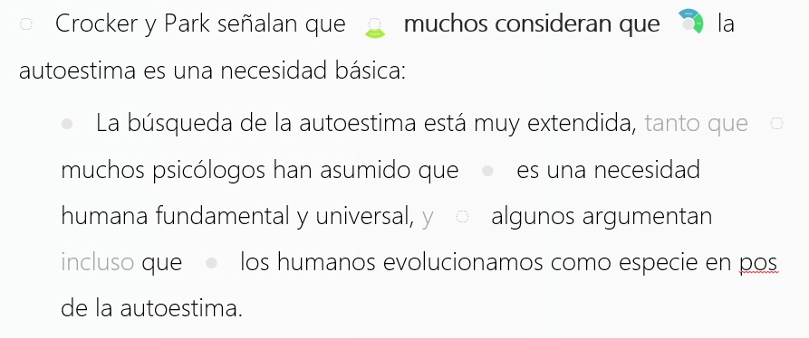
Not easy:

Slide 5
Not easy:
A DOT . :
may denote an abbreviation, a decimal point, an ellipsis, or an email address, among other possibilities.
About 47% of the periods in the Wall Street Journal corpus denote abbreviations
! ? : ; - …

Slide 6
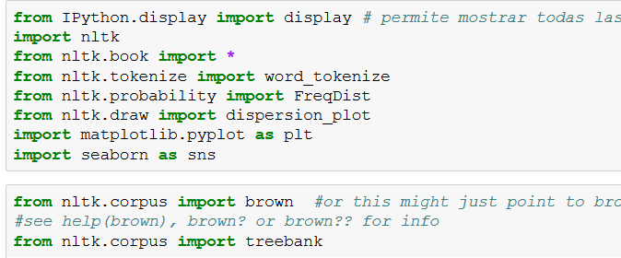
Imports

Slide 7
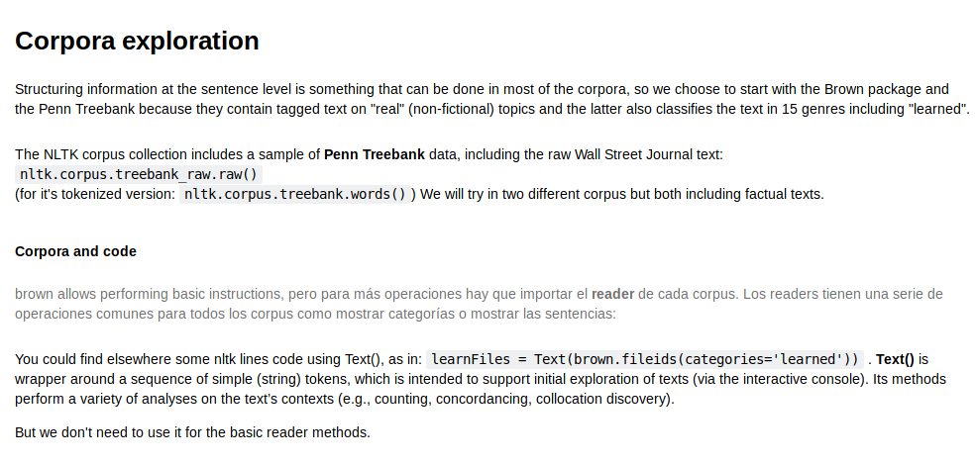

Slide 8
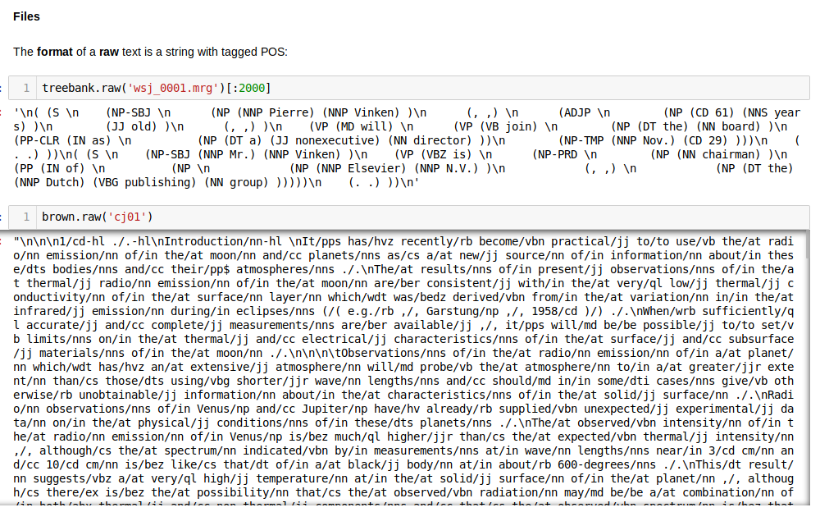
Corpora

Slide 9
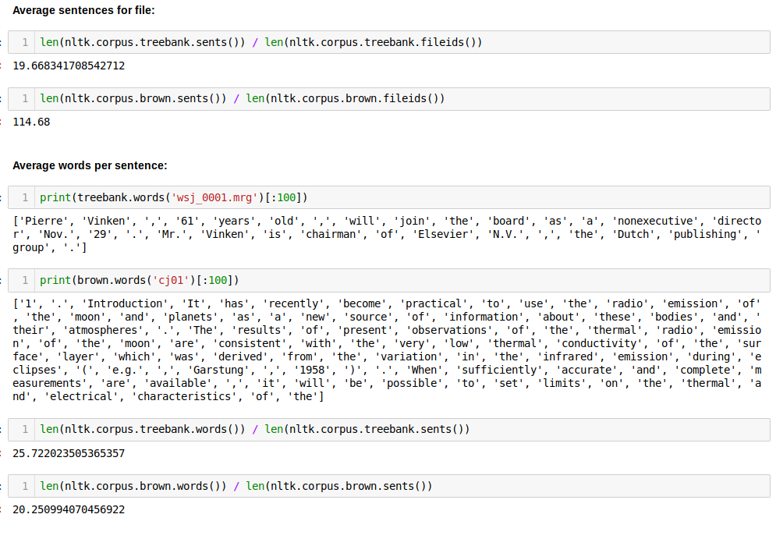
“Small” corpora differences

Slide 10
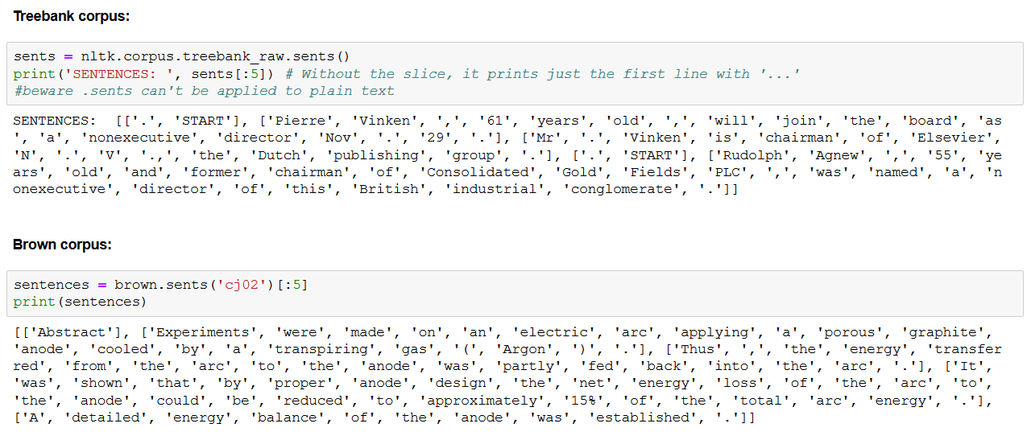
SENTENCE SEGMENTATION
classification task for punctuation
manually
segmented

Slide 11
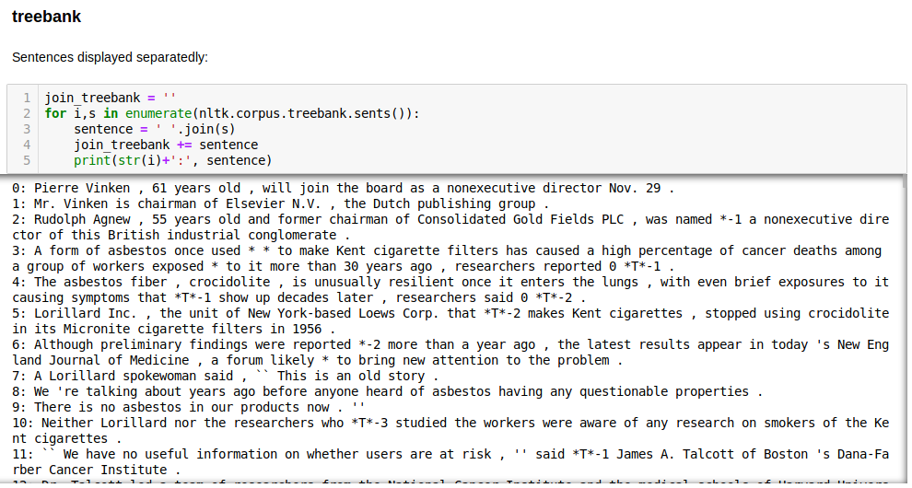
C

Slide 12
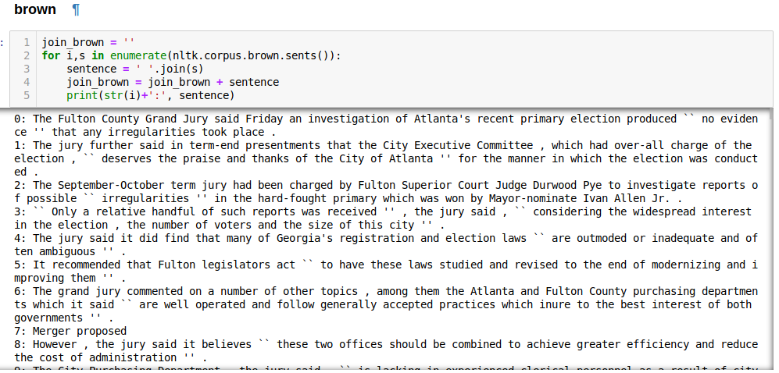

Slide 13
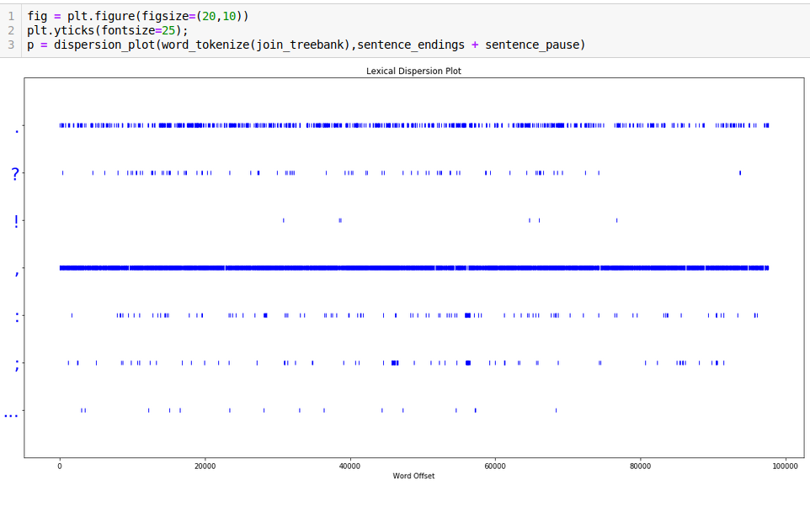

Slide 14
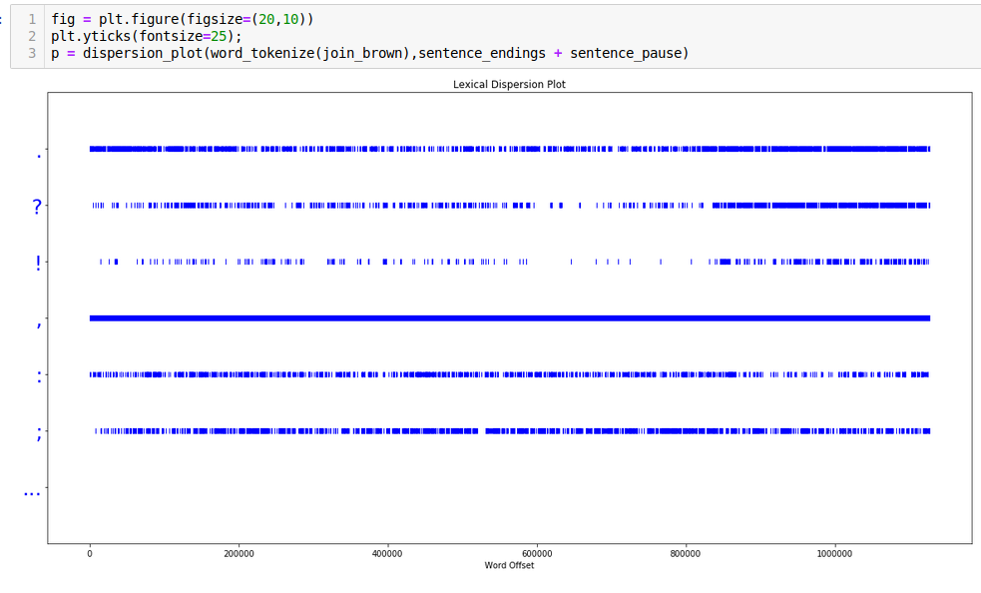

Slide 15
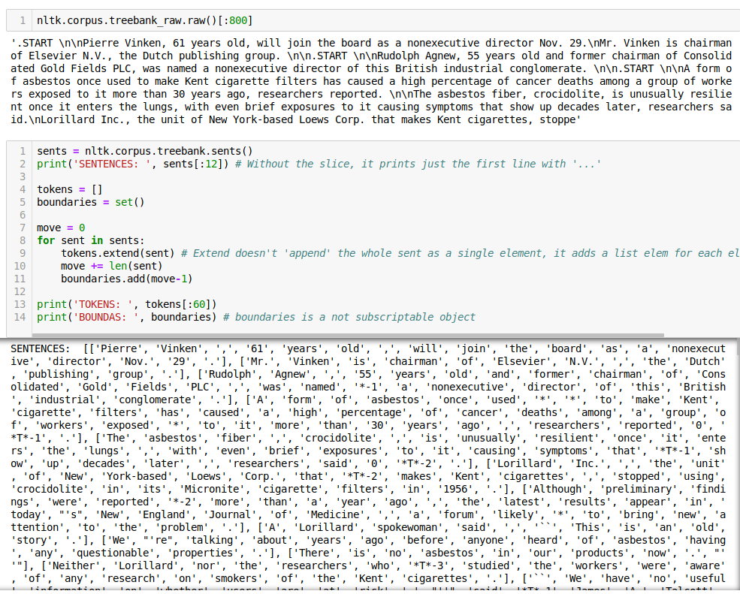
1. Tokenization

Slide 16
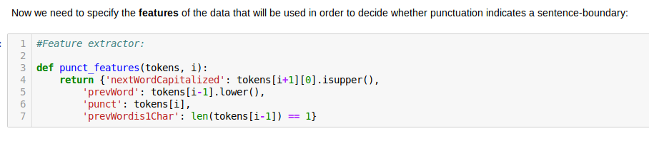
2. Featurization

Slide 17
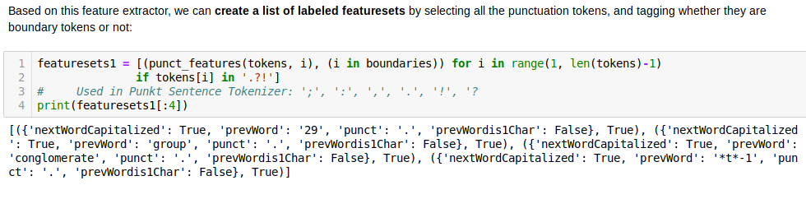
Labeled featuresets

Slide 18
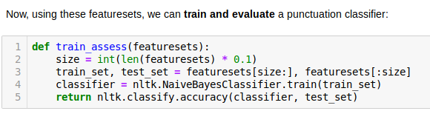
Training

Slide 19
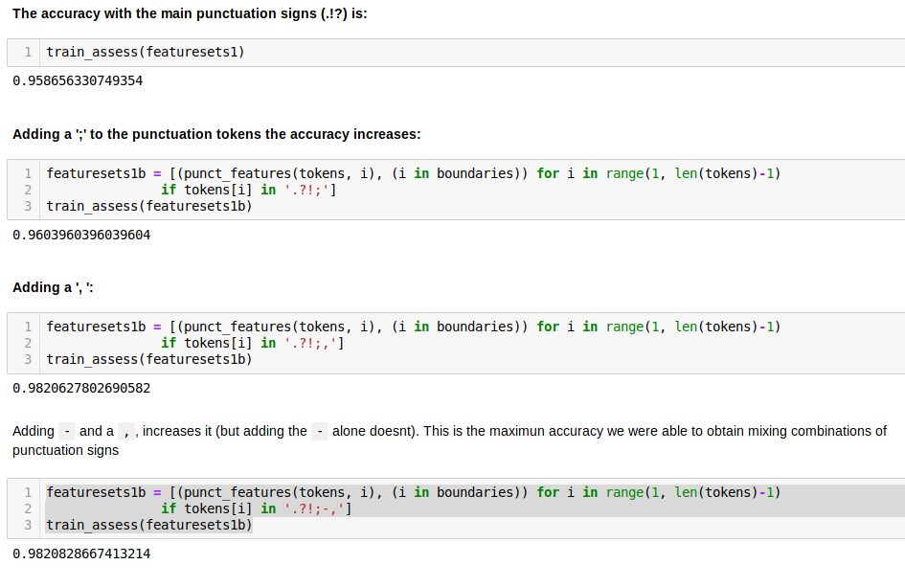
Accuracy

Slide 20
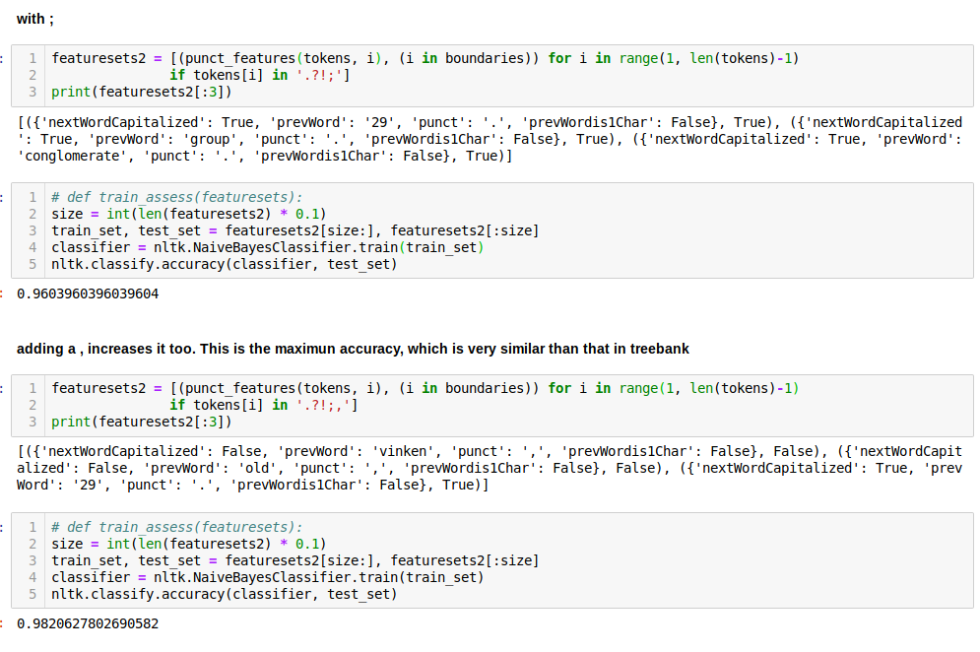
Accuracy 2

Slide 21
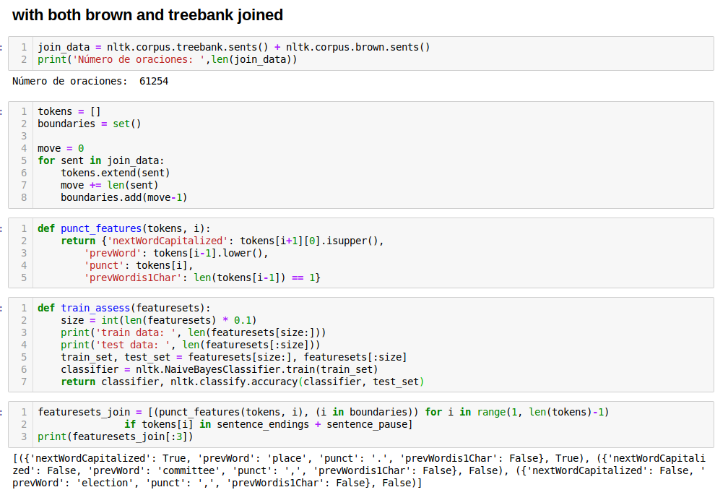

Slide 22
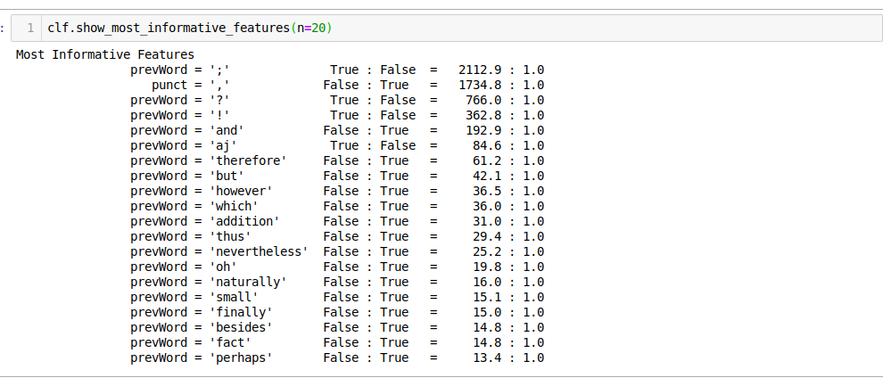
CONCLUSIONS

Slide 23
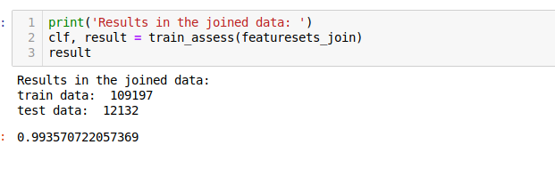
Result with both brown and treebank

Slide 24
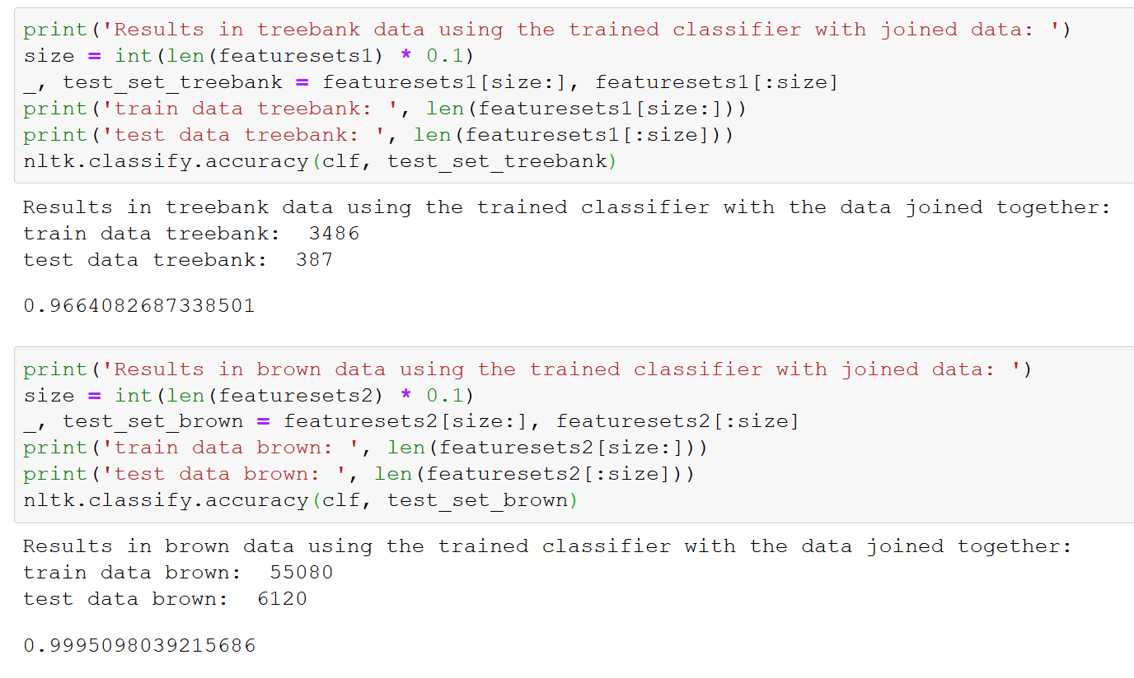
Train/test with join data, independently on each corpus

Slide 25
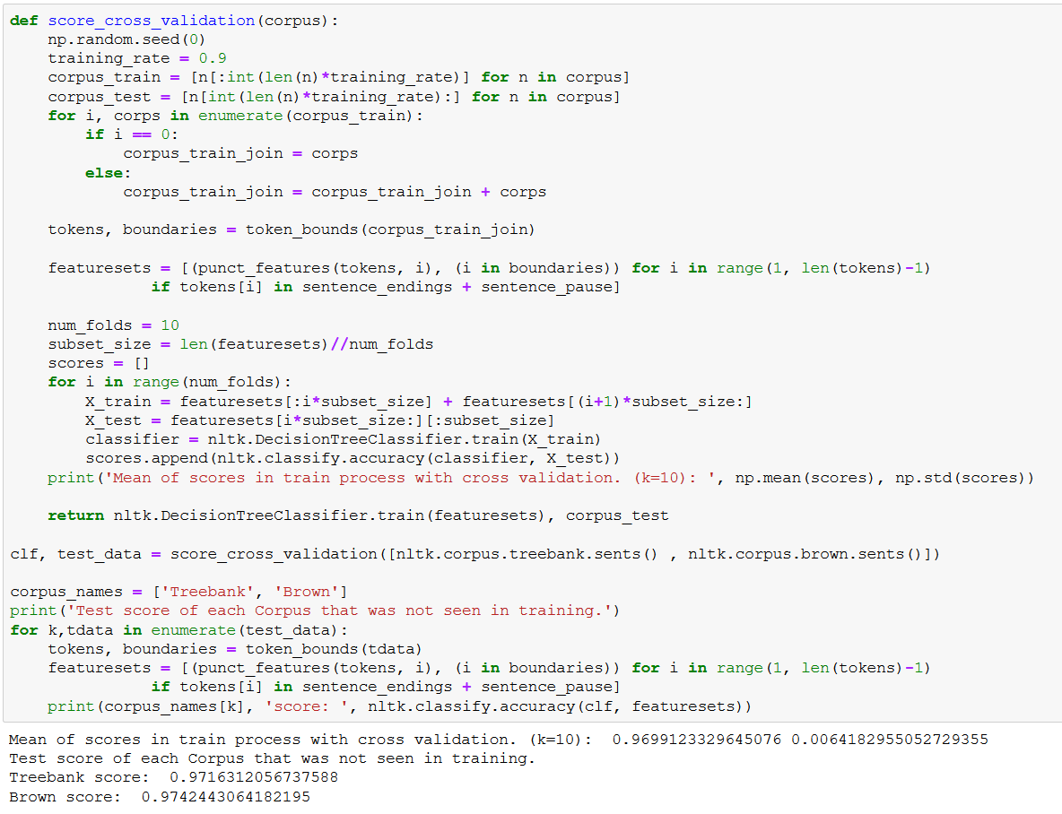
DecisionTree Classifier

Slide 26
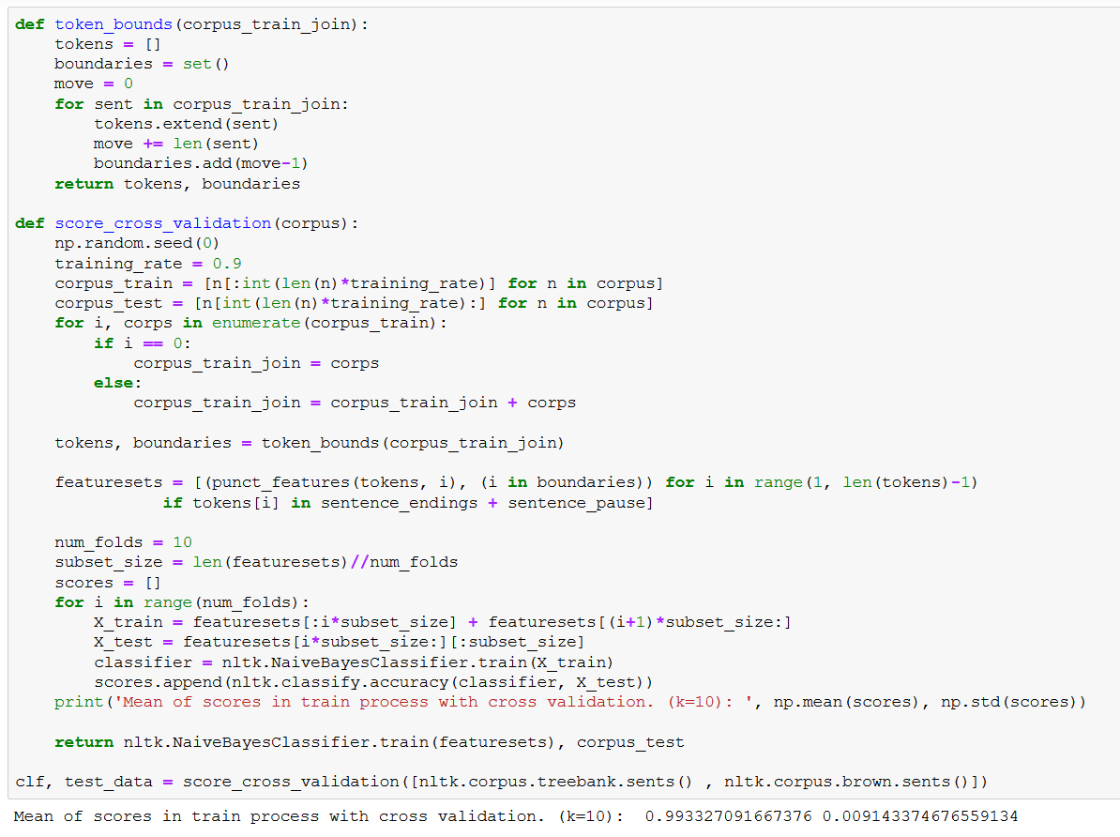
Cross validation in training process

Slide 27
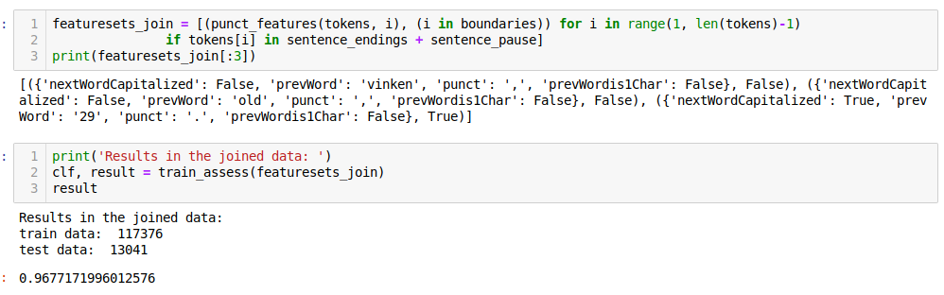

Slide 28
CONCLUSIONS

Slide 29
Frame (the goal)
INFORMATION STRUCTURING:
Extract sentences from structured text
Extract sentences from unstructured text
Extract propositions
TEXT CLASSIFICATION:
Classifying text that talks about reality vs fictional text.
Separating text that talks temporal events (news or casuistic).
Separating dialogs from narratives.
Separating research and reflections vs manuals
DEVELOP GUIDED HIGHLIGHTER:
Add-in for FF and/or Chrome using previous outcomes for structuring the selection.
Incorporating the good-quality info scoring system.

Slide 30


Autoselección y 1er Puntaje
◌ Crocker y Park señalan que ◌ muchos consideran que ● la autoestima es una necesidad básica:
● La búsqueda de la autoestima está muy extendida, tanto que ◌ muchos psicólogos han asumido que ● es una necesidad humana fundamental y universal, y ◌ algunos argumentan incluso que ● los humanos evolucionamos como especie en pos de la autoestima.
Sin embargo, ◌ Crocker y Park esgrimen los costes de prosecución de la autoestima, la temporalidad de los beneficios emocionales y ● el hecho de que la prosecución de la autoestima está disminuida o incluso ausente en algunas culturas como la japonesa, para defender que ● no es una necesidad básica sino cultural y ● particularmente penetrante en Norteamérica.
AUTOESTIMA SIN SÍ MISMO
¿Es necesaria la autoestima?
Qué es beneficioso en la autoestima
El self en la psicología enactiva y en la psicología budista
Emociones positivas y negativas
Notes:
>CLICK LEY >CLICK INTERÉS >CLICK FUERA DEL CÍRCULO PARA SEGUIR EL ORDEN NORMAL

Slide 31

Negrita 1ª selección
◌ Crocker y Park señalan que ◌ muchos consideran que ● la autoestima es una necesidad básica:
● La búsqueda de la autoestima está muy extendida, tanto que ◌ muchos psicólogos han asumido que ● es una necesidad humana fundamental y universal, y ◌ algunos argumentan incluso que ● los humanos evolucionamos como especie en pos de la autoestima.
Sin embargo, ◌ Crocker y Park esgrimen los costes de prosecución de la autoestima, la temporalidad de los beneficios emocionales y ● el hecho de que la prosecución de la autoestima está disminuida o incluso ausente en algunas culturas como la japonesa, para defender que ● no es una necesidad básica sino cultural y ● particularmente penetrante en Norteamérica.
AUTOESTIMA SIN SÍ MISMO
¿Es necesaria la autoestima?
Qué es beneficioso en la autoestima
El self en la psicología enactiva y en la psicología budista
Emociones positivas y negativas
i
Notes:
(El programa detecta automáticamente lo que has pasado/ leído por lo que no es necesario marcar como NO … nuevo, verdad, ley o interés).
>CLICK ACUERDO
>CLICK PUNTO para ir a los puntos reales –no teóricos

Slide 32
Negrita 1ª selección
◌ Crocker y Park señalan que ◌ muchos consideran que ● la autoestima es una necesidad básica:
● La búsqueda de la autoestima está muy extendida, tanto que ◌ muchos psicólogos han asumido que ● es una necesidad humana fundamental y universal, y ◌ algunos argumentan incluso que ● los humanos evolucionamos como especie en pos de la autoestima.
Sin embargo, ◌ Crocker y Park esgrimen los costes de prosecución de la autoestima, la temporalidad de los beneficios emocionales y ● el hecho de que la prosecución de la autoestima está disminuida o incluso ausente en algunas culturas como la japonesa, para defender que ● no es una necesidad básica sino cultural y ● particularmente penetrante en Norteamérica.
AUTOESTIMA SIN SÍ MISMO
¿Es necesaria la autoestima?
Qué es beneficioso en la autoestima
El self en la psicología enactiva y en la psicología budista
Emociones positivas y negativas
Notes:
>CLICK ACUERDO
>CLICK SYNC

Slide 33
The end
Thanks!

Slide 34
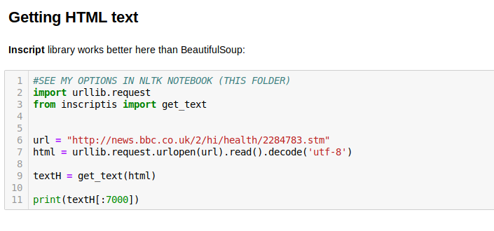

Slide 35
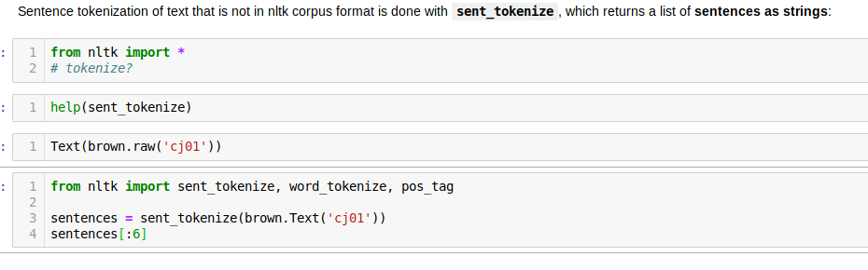

Slide 36
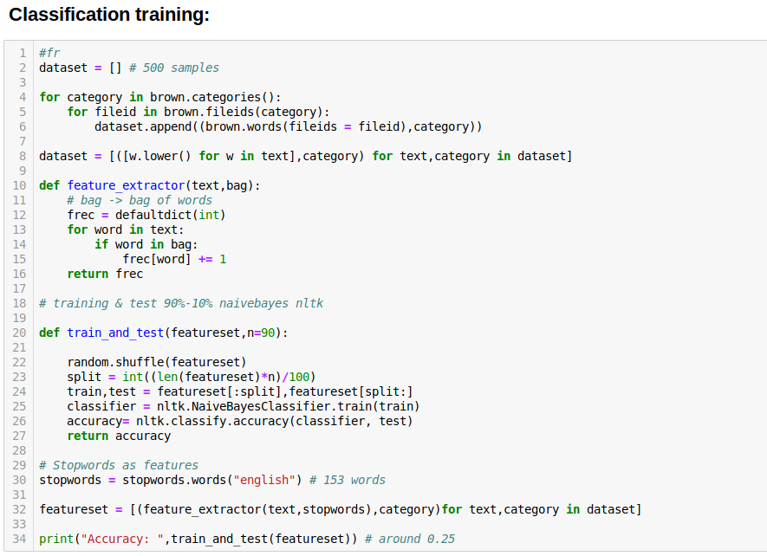
Classification training
NLTK defined classifier classes:
ConditionalExponentialClassifier
DecisionTreeClassifier
MaxentClassifier
NaiveBayesClassifier
WekaClassifier

Slide 37
